Slide 1
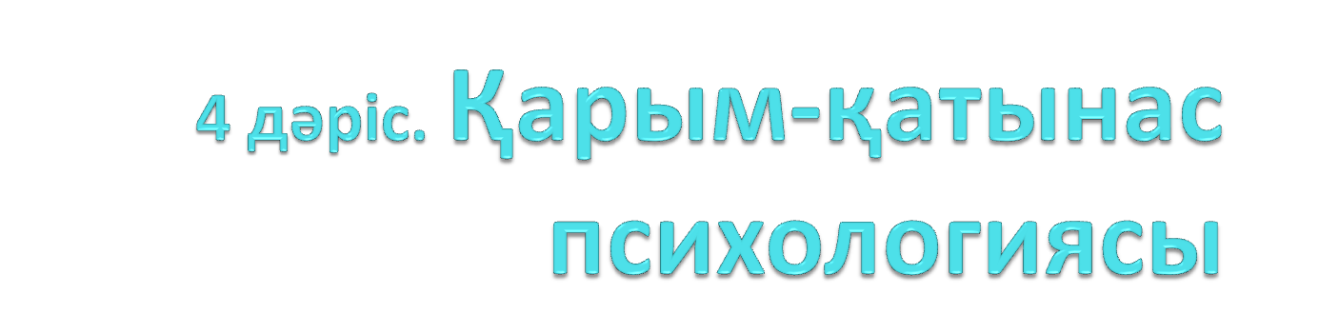
1. Қарым-қатынас, құрылымы және функциялары
2. Қарым-қатынастың трансактілі анализі
3. Вербалды және вербалды емес қарым-қатынас

Slide 2
«Умение общаться с людьми – это товар, и я заплачу за такое умение больше, чем за что-либо другое на свете».
(Дж. Рокфеллер)
“Адамдармен тіл табысу – үлкен қазына, осы қабілет үшін мен әлемдегі өзге заттан көп төлеймін”
(Дж. Рокфеллер)

Slide 3
1. Қарым-қатынас, құрылымы және функциялары
Қарым-қатынас – бір адамның басқа адамдармен қоғам мүшесі ретінде өзара әрекеттесуінің арнайы формасы. Қарым-қатынас барысында адамдардың әлеуметтік байланысы, бір-біріне деген қарым-қатынасы жүзеге асады.
Қарым-қатынастың өзара байланысты 3 жағы бар:
1. Коммуникациялық - адамдардың өзара ақпарат алмасуы;
2. Интерактивті - адамдардың өзара әрекеттесуін ұйымдастыру;
3. Перцептивті - адамдардың бір-бірін қабылдауы және соның негізінде өзара түсінушіліктің орнауы.

Slide 4
Жалпы қарым-қатынас 3 аспектіден тұрады:
қарым-қатынас мазмұны,
қарым-қатынас мақсаты
қарым-қатынас құрамы.

Slide 5
Қарым-қатынас түрлері:
1. Маскалар байланысы;
2. Қарапайым қарым-қатынас;
3. Ресми-рөлдік қарым-қатынас;
4. Кәсіби қарым-қатынас;
5. Рухани қарым-қатынас;
6. Манипулятивті қарым-қатынас;
7. Ауқатты қауым қарым-қатынасы.

Slide 6
1. Маскалар байланысы - ресми қарым-қатынас, адам басқа адамның тұлғалық ерекшеліктерін есепке алмайды және оны түсінуге де ұмтылмайды, әр түрлі маскаларды қолданады, басқаша айтқанда, бұл – басқа адамға деген шынайы эмоция мен қарым-қатынасты білдіртпейтін бет-әлпет көріністері мен ым-ишара жиынтығы;
2. Қарапайым қарым-қатынас - басқа адамды қажетті не кедергі объект ретінде бағалау, мысалы, адам қажетті болса, байланысқа белсенді түрде түседі, ал адам кедергі болса, оны қабылдамайды, тіпті қатал, агрессивті түрде әрекеттеседі;
3. Ресми-рөлдік қарым-қатынаста қарым-қатынас мазмұны мен құралы көрініс табады, мұнда адамның тұлғасын емес, оның әлеуметтік рөлін білу жеткілікті;
4. Кәсіби қарым-қатынаста тұлғаның мінезі, жасы, жеке басының ерекшеліктері есепке алынады, бірақ іс-әрекет ерекшеліктері маңыздырақ болып табылады;

Slide 7
5. Рухани қарым-қатынас - достар арасындағы тұлғааралық қарым-қатынас, олар әр түрлі тақырыптарда әңгімелесе алады, бір-бірін сөзсіз бет-әлпеті, қимылы, дауыс ырғағы арқылы түсінеді. Мұндай қарым-қатынас адамдардың бір-бірін жақсы білуі арқылы орнайды;
6. Манипулятивті қарым-қатынас адамның тұлғалық ерекшеліктеріне байланысты әр түрлі тәсілдерді қолдану арқылы, мысалы, қорқыту, өтірік айту, т.б. арқылы одан өзіне қажетті пайда алуға бағытталады;
7. Ауқатты қауым қарым-қатынасында адамдар өз ойын емес, тек сол жағдайда рұқсат етілген нәрсе туралы айтады. Бұл қарым-қатынастың кодексі: а) сыпайылық, әдептілік; ә) келісушілік; б) ашық мінезділік, мейірімділік.

Slide 8
Қарым-қатынас формалары:
Тікелей қарым-қатынас - табиғи бетпе-бет, сөздік және бейсөздік (ым, қимыл) құралдар көмегімен жасалынатын толық психологиялық контакт, кері байланыс бір мезгілде өтеді. Бұл - адамдардың бір-бірімен қатынас жасау тарихындағы бірінші формасы.
Жанама қарым-қатынас —қатысушылардың кері байланыс уақытын ұзартатын, не кешіктіретін жазу және техника құралдары арқылы жасалынатын толықсыз психологиялык контакт. Хат жазу, кітап шығару, радиодан сөйлеу т.с. адами қарым-қатынасты күрделеңдіріп жіберді.
Тұлғааралық қарым-қатынас - екі не құрамы өзгермейтін топ ішіндегі таныс адамдардың тікелей контактылары. Тұлғааралық қарым-қатынастың белгілері: қатысушылардың психологиялық жақындығы, бір-бірінің ерекшеліктерін білуі, бірігіп күйзелуі, өзара түсінушілігі, ортақ қызметтестігі.

Slide 9
2. Қарым-қатынастың трансактілі анализі
Трансакция – адамдардың әрқайсысының белгілі бір позицияны ұсынып, өзара әрекеттесу бірлігі.
Эрик Берн қарым-қатынастың трансактілі анализі негізгі 3 позицияны бөліп көрсетеді:
Бала;
Ата-ана;
Ересек адам.
Олар күніне бірнеше рет бірін-бірі ауыстырып
отырады. Адамның жүріс-тұрысында үш
позицияның біреуі басым болуы мүмкін.

Slide 10
Ата-ана позициясының 2 түрі белгілі:
жазалайтын – бұйрық береді, сынайды, тыңдамаған және қате жіберген кезде ұрсады;
бағатын - қорғайды, көмектеседі, қолпаштайды, қайырымды, кешірімді болып келеді.
Бала позициясы да 2 түрге бөлінеді:
тыңдайтын - айтқанның бәрін істейді, қарсылық білдірмейді;
тыңдамайтын - қарсылық білдіріп, өз дегенін істеуге ұмтылады.
Ең тиімдісі - қарым-қатынасқа түсетін адамдардың әрқайсысының ересек адам позициясын алуы.

Slide 11
3. Вербалды және вербалды емес қарым-қатынас
Қарым-қатынас негізгі екі канал арқылы жүзеге асады: тілдік (вербалды) және тілдік емес (вербалды емес) қарым-қатынас каналдары. Сөйлеу тек қарым-қатынас құралы ғана емес, ол – ақпараттың қайнар көзі, басқа адамға әсер етудің тәсілі.
Тілдік қарым-қатынас құрылымына мыналар жатады:
1) сөздердің мәні мен мағынасы - сөздерді нақты, дұрыс айту, сөйлемдерді дұрыс құру;
2) тілдегі дыбыстық құбылыстар - сөйлеудің темпі, ритмі, интоннациясы, дикциясы, дауыстың жоғары-төмендігі, әуезділігі, тембрі;
3) дауыс шығару көріністері - қарым-қатынас барысында пайда болатын арнайы дыбыстар. Мысалы, күлу, жылау, сыбырлау, күрсіну, “хм-хм”, “эх”, “ах”, т.б. сөздердегі дыбыстар.

Slide 12
Көптеген зерттеулердің көрсетуі бойынша, күнделікті қарым-қатынастың 7 пайызын - сөздер, 40 пайызын - дыбыстар, 53 пайызын тілдік емес өзара әрекеттесулер құрайды.
Тілдік емес қарым-қатынасты зерттейтін ғылымдар:
1. Кинестика адамдардың эмоциялары мен сезімдерінің сыртқы көріністерін зерттейді:
а) Мимика бет-әлпеттің бұлшық ет қозғалыстарын зерттейді;
ә) Жестика дененің жеке бөліктерінің қозғалыстарын зерттейді;
б) Пантомимика дененің бүкіл моторикасын: жүріс-тұрыс, еңкею, қисаю, т.б. қалыптарын зерттейді;
2. Таксика қарым-қатынас барысындағы қол алмасып амандасу, беттен сүю, құшақтау, сипау, т.б. денеге тию әрекеттерін зерттейді;
3. Проксемика қарым-қатынас барысында адамдардың кеңістікте орналасуын зерттейді.

Slide 13
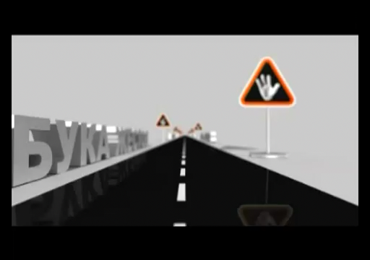

Slide 14
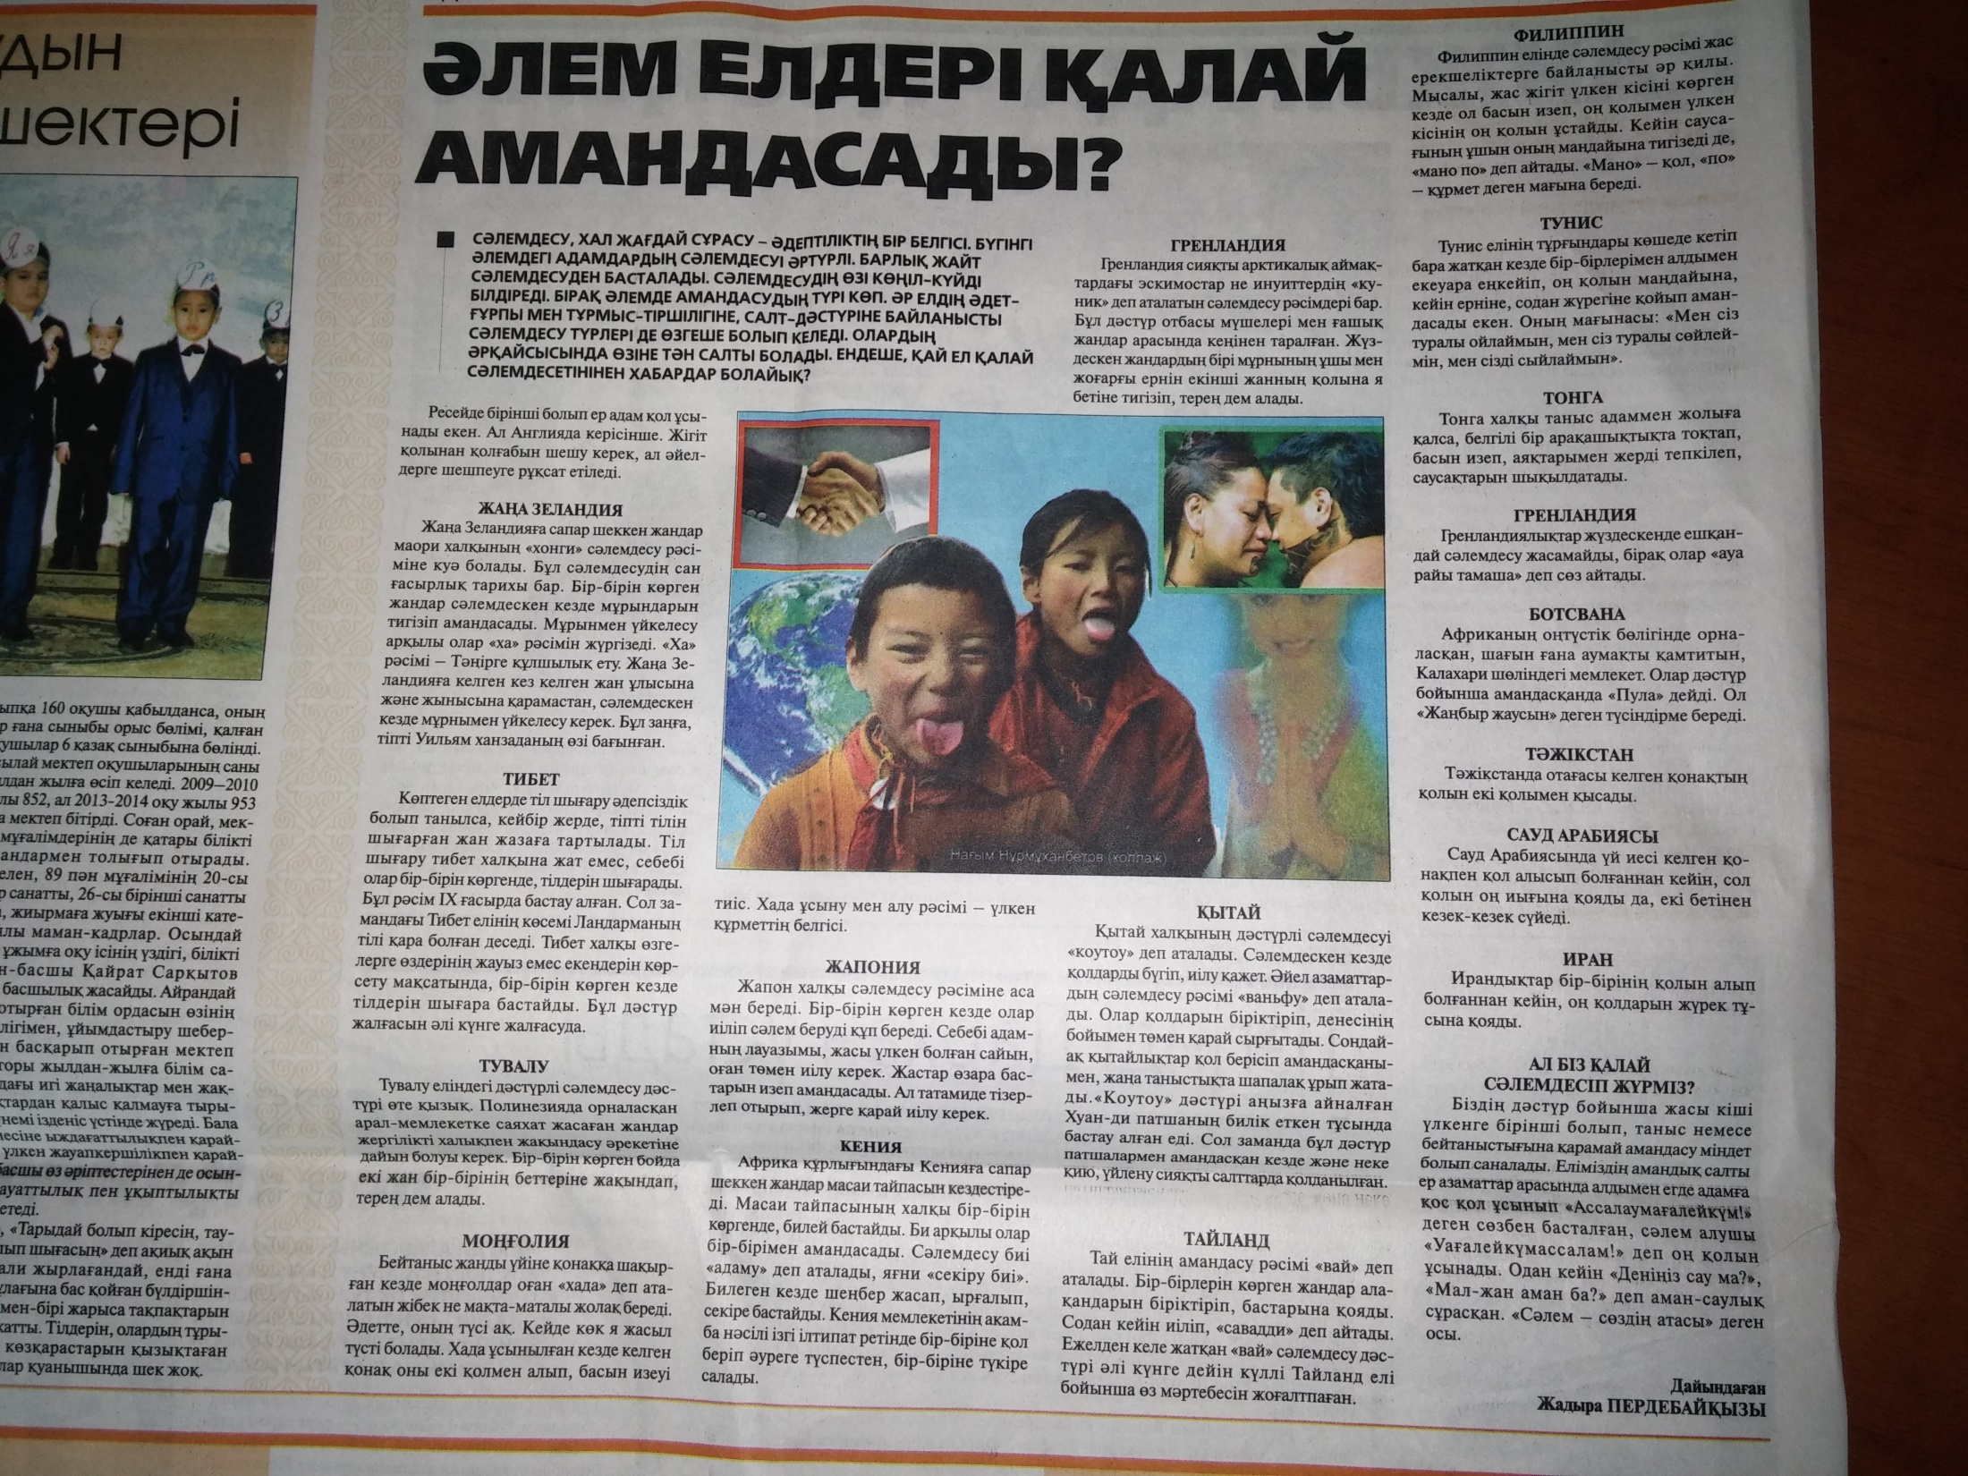

Slide 15

Испанияда әңгіме ұзаққа созылды

Slide 16
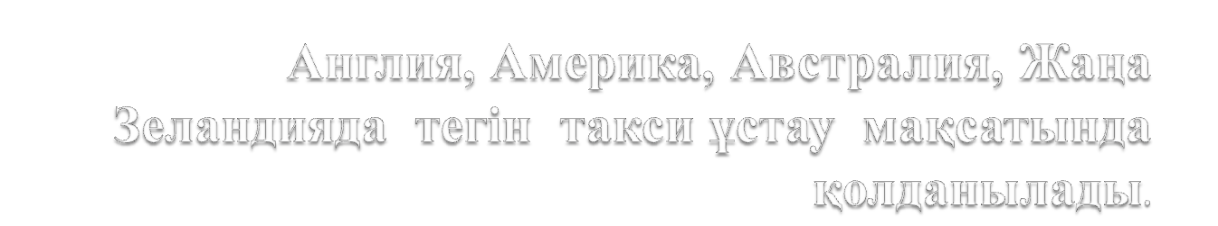


Slide 17

Европа елдерінде жарты литр дегенді білдірсе, Америкада маған телефон соқ деген мағынада қолданылады

Slide 18
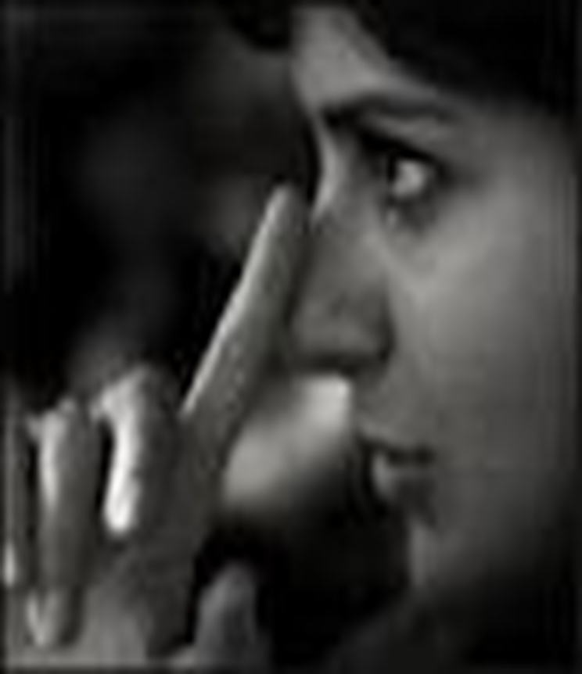
Италияда бұл жест абайла деген мағынаны білдіререді.

Slide 19
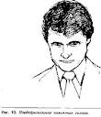
Сербияда официант немесе такси жүргізушісіне чаевые (артық ақша) қалдырмаса осы жестпен көрсетеді. Өзге мемлекеттерде түсінбеушілік мағынасын білдіреді.

Slide 20
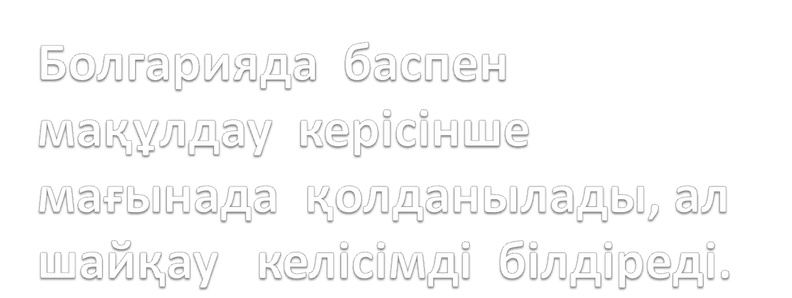

Slide 21

Европа мен Азияда Ок, ал Францияда нөл, Японияда ақша деген мағынада

Slide 22
№ п/п | Жесты, позы | Состояние собеседника
1 | Раскрытые руки ладонями вверх | Искренность, открытость
2 | Расстегнут пиджак (или снимается) | Открытость, дружеское расположение
3 | Руки спрятаны (за спину, в карманы) | Чувство собственной вины или напряженное восприятие ситуации
4 | Руки скрещены на груди | Защита, оборона
5 | Кулаки сжаты (или пальцы вцепились в какой-нибудь предмет) | Защита, оборона
6 | Кисти рук расслаблены | Спокойствие
7 | Человек сидит на краешке стула, склонившись вперед, голова слегка наклонена и опирается на руку | Заинтересованность
8 | Голова слегка наклонена набок | Внимательное слушание
9 | Человек опирается подбородком на ладонь, указательный палец вдоль щеки, остальные пальцы ниже рта | Критическая оценка
10 | Почесывание подбородка (нередко сопровождается легким прищуриванием глаз) | Обдумывание решения
11 | Ладонь захватывает подбородок | Обдумывание решения
12 | Человек медленно снимает очки, тщательно протирает стекла | Желание выиграть время, подготовка к решительному сопротивлению
13 | Человек расхаживает по комнате | Обдумывание трудного решения
14 | Пощипывание переносицы | Напряженное сопротивление
15 | Человек прикрывает рот рукой во время своего высказывания | Обман

Slide 23
16 | Человек прикрывает рот рукой во время слушания | Сомнение, недоверие к говорящему
17 | Человек старается на вас не смотреть | Скрытность, утаивание своей позиции
18 | Взгляд в сторону от вас | Подозрение, сомнение
19 | Говорящий слегка касается носа или века (обычно указательным пальцем) | Обман
20 | Слушающие слегка касаются века, носа или уха | Недоверие к говорящему
21 | При рукопожатии человек держит свою руку сверху | Превосходство, уверенность
22 | При рукопожатии человек держит свою руку снизу | Подчинение
23 | Хозяин кабинета начинает собирать бумаги на столе | Разговор окончен
24 | Ноги или все тело человека обращены к выходу | Желание уйти
25 | Рука человека находится в кармане, большой палец снаружи | Превосходство, уверенность
26 | Говорящий жестикулирует сжатым кулаком | Демонстрация власти, угроза
27 | Пиджак застегнут на все пуговицы | Официальность, подчеркивание дистанции
28 | Человек сидит верхом на стуле | Агрессивное состояние
29 | Зрачки расширены | Заинтересованность или возбуждение
30 | Зрачки сузились | Скрытность, утаивание позиции

